Slide 1
개발환경
Notes:
안녕하세요, 한동대학교 김영섭 교수입니다.
K-MOOC 강의실을 다시 찾아오신 여러분 환영합니다.
지난번 강의의 내용들을 잘 이해하고 복습했을 것이라고 믿습니다.

Slide 2
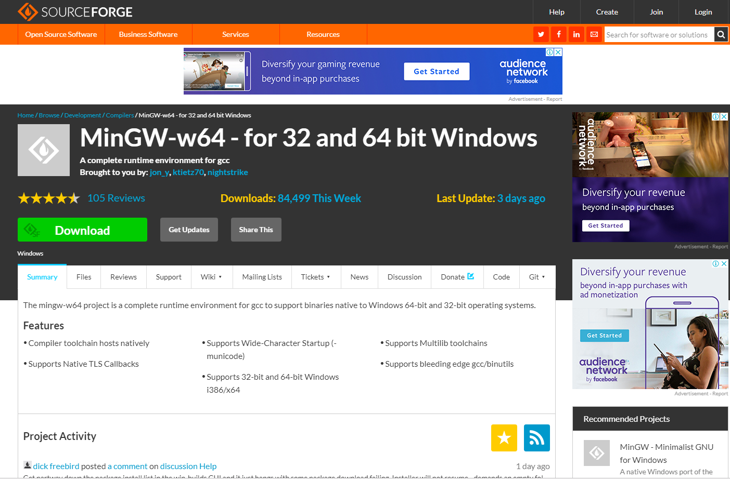
Mingw-w64 설치하기
https://sourceforge.net/projects/mingw-w64/ 에 접속합니다.
클릭

Slide 3
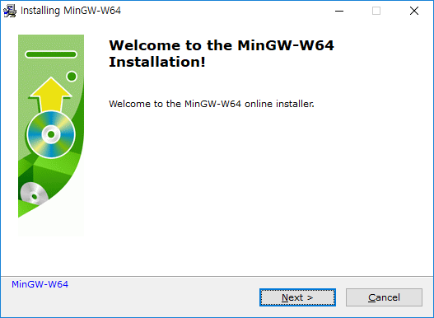
Mingw-w64 설치하기
Mingw-w64-install.exe 파일을 실행합니다.

Slide 4
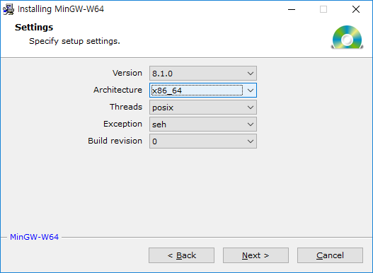
Mingw-w64 설치하기
xi686이 아니라 x86_64를 선택해야 합니다.

Slide 5
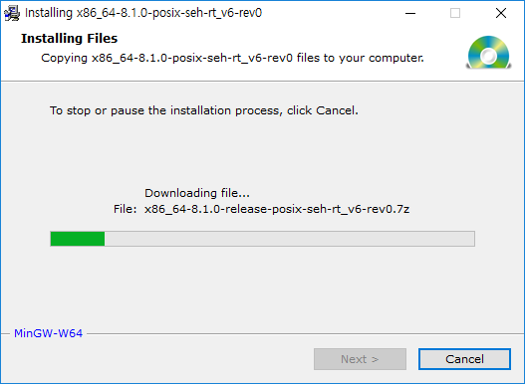
Mingw-w64 설치하기

Slide 6
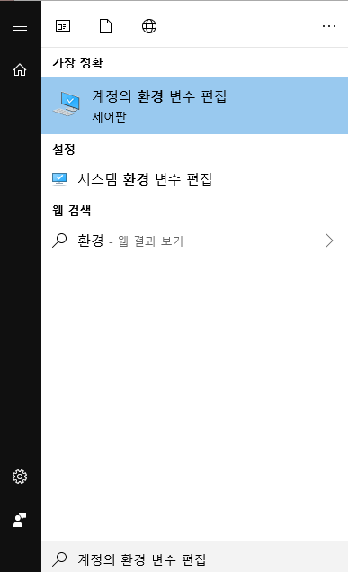
Mingw-w64 설치하기
환경변수를 설정해주기 위해 윈도우 검색에서 “환경 변수”를 입력하고 계정의 환경 변수 편집으로 들어갑니다.

Slide 7
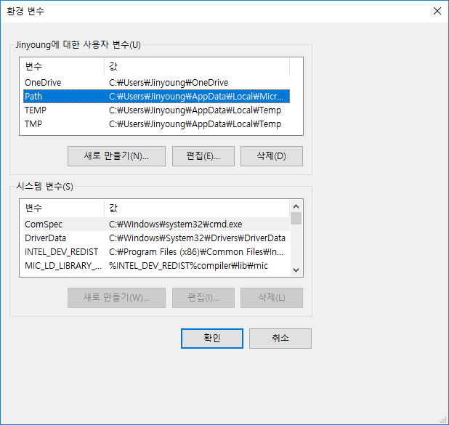
Mingw-w64 설치하기
윈도우 10기준 Path를 선택한 후 편집을 클릭합니다.
1
2

Slide 8
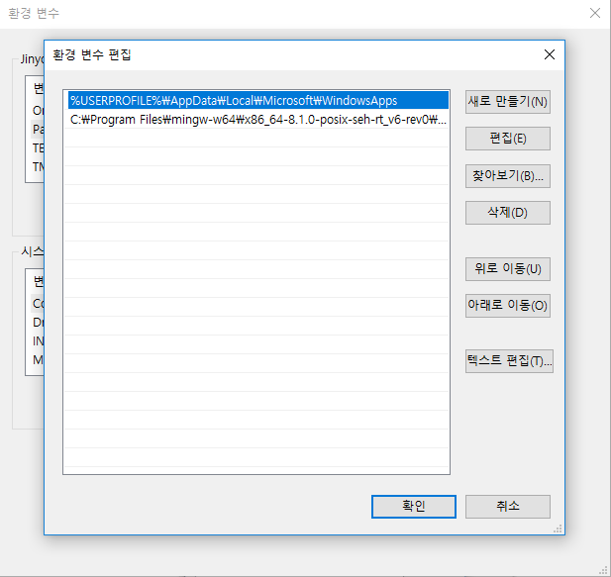
Mingw-w64 설치하기
새로 만들기를 클릭 후 path를 적어줍니다.
기본적으로 path는 C:\Program Files\mingw-w64\x86_64-8.1.0-posix-seh-rt_v6-rev0\mingw64\bin입니다.
클릭 후 path 입력

Slide 9
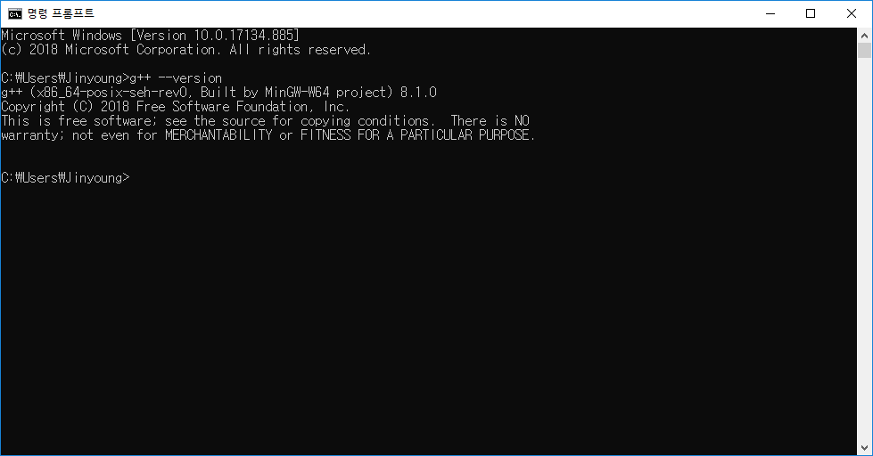
Mingw-w64 설치하기
윈도우 검색창에 “cmd”를 입력하여 명령 프롬프트를 실행합니다.
프롬프트 창에 “g++ –version”을 입력하여 다음과 같이 화면이 나온다면 path추가가 정상적으로 된 것 입니다.

Slide 10
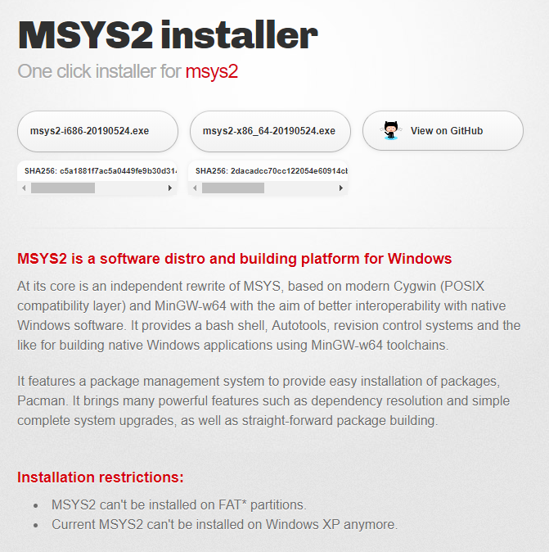
MSYS2 설치하기
http://www.msys2.org/로 접속합니다.
클릭

Slide 11
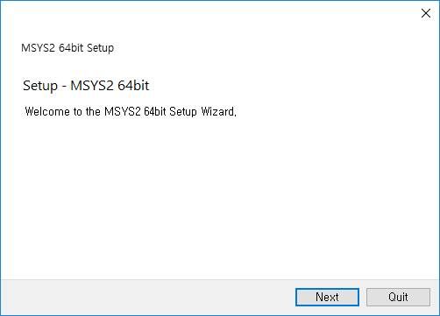
MSYS2 설치하기
msys2-x86_64-20190524.exe를 실행합니다.

Slide 12
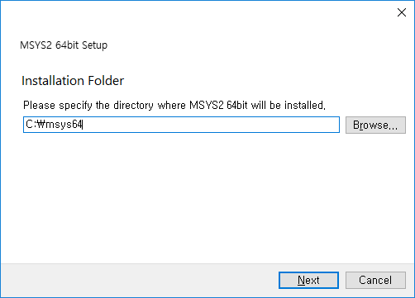
MSYS2 설치하기
msys2-x86_64-20190524.exe를 실행합니다.

Slide 13
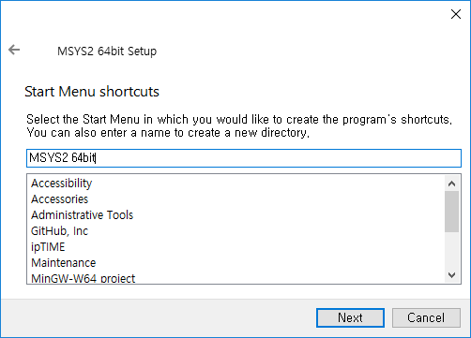
MSYS2 설치하기
msys2-x86_64-20190524.exe를 실행합니다.

Slide 14
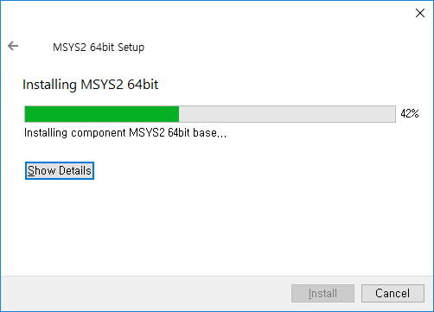
MSYS2 설치하기
msys2-x86_64-20190524.exe를 실행합니다.

Slide 15
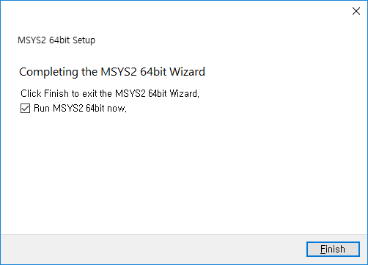
MSYS2 설치하기
Finish를 클릭하여 MSYS2를 실행합니다.

Slide 16
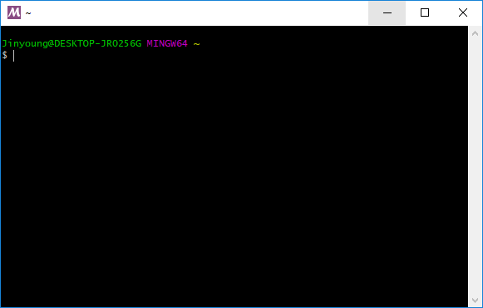
MSYS2 설치하기
MSYS2를 실행한 화면 입니다.

Slide 17
MSYS2 설치하기
쉘에서 “pacman –Su”를 입력하고 Enter 키를 눌러 패키지 목록과 MSYS2를 업데이트 합니다.
“::설치를 진행하시겠습니까? [Y/N]”라는 질문이 나오면 Enter 키를 누릅니다.
실행 결과를 보면 “경고:terminate MSYS2 without returning….”, “경고: for example close your terminal window…”이라는 메시지가 나오면 경고를 무시하고 창을 닫습니다.

Slide 18
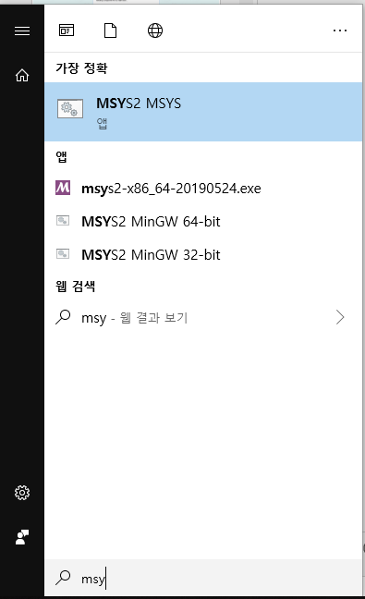
MSYS2 설치하기
윈도우검색창에 “msys2”를 입력하여 MSYS2 MinGW 64-bit를 실행합니다.
반드시 64-bit를 실행해야 합니다.

Slide 19
MSYS2 설치하기
다시 한번 쉘에 “pacman –Su”를 입력하여 MSYS2를 업데이트합니다.
“:: 설치를 진행하시겠습니까? [Y/n]”라는 질문이 나오면 <Enter>키를 누릅니다.

Slide 20
MSYS2 설치하기
쉘에 “pacman --needed -S git mingw-w64-x86_64-gcc base-devel”를 입력한후 Enter 키를 누릅니다.
설치 패키지 질문이 나오면 기본값이 all입니다. ​--> Enter 키를 누릅니다.
“:: 설치를 진행하시겠습니까? [Y/n]”라는 질문이 나오면 Enter 키를 누릅니다.

Slide 21
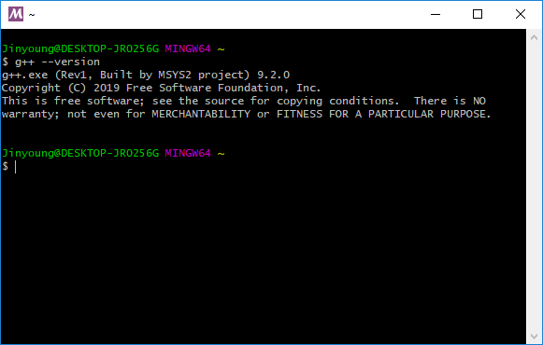
MSYS2 설치하기
쉘에 “g++ --version”을 입력하여 개발툴이 설치가 되었는지 확인합니다. 다음과 같이 나온다면 정상적으로 설치가 된 것입니다.

Slide 22
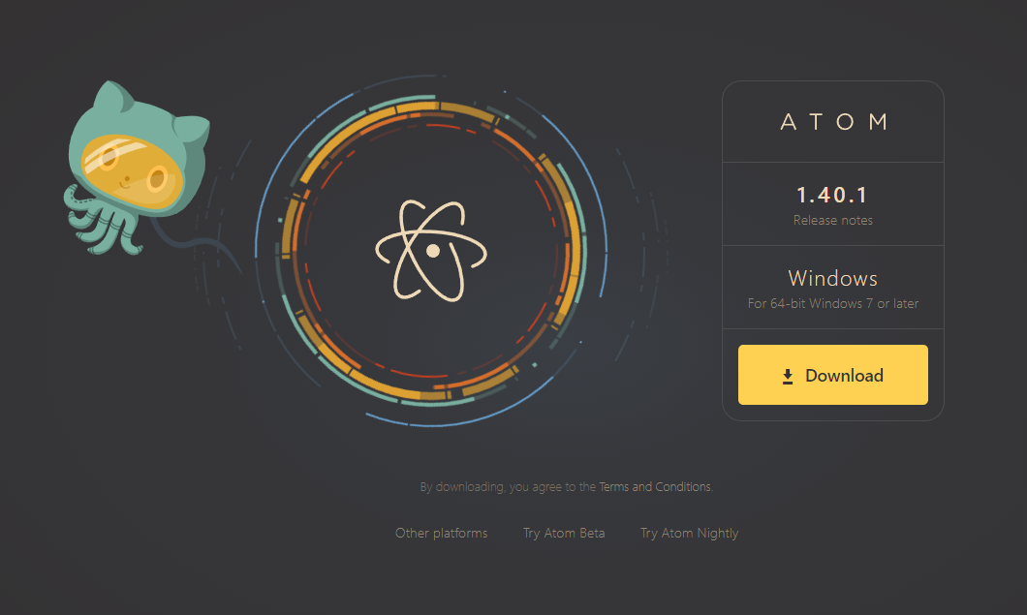
Atom 설치하기
https://atom.io/로 접속합니다.

Slide 23
Atom 설치하기
AtomSetup-x64.exe를 실행하면 자동으로 Atom이 설치가 완료됩니다.

Slide 24
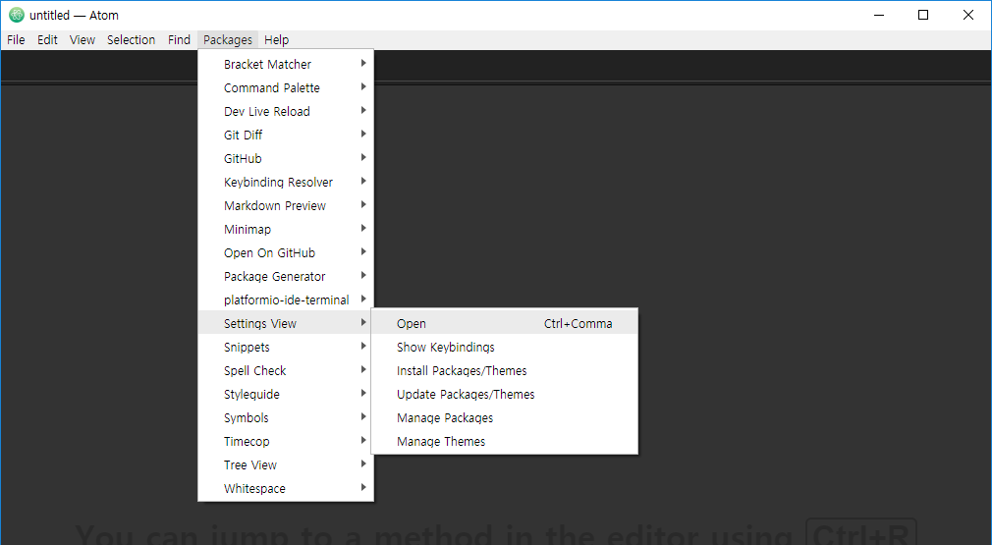
Atom 패키지 설치하기
1
2
3

Slide 25
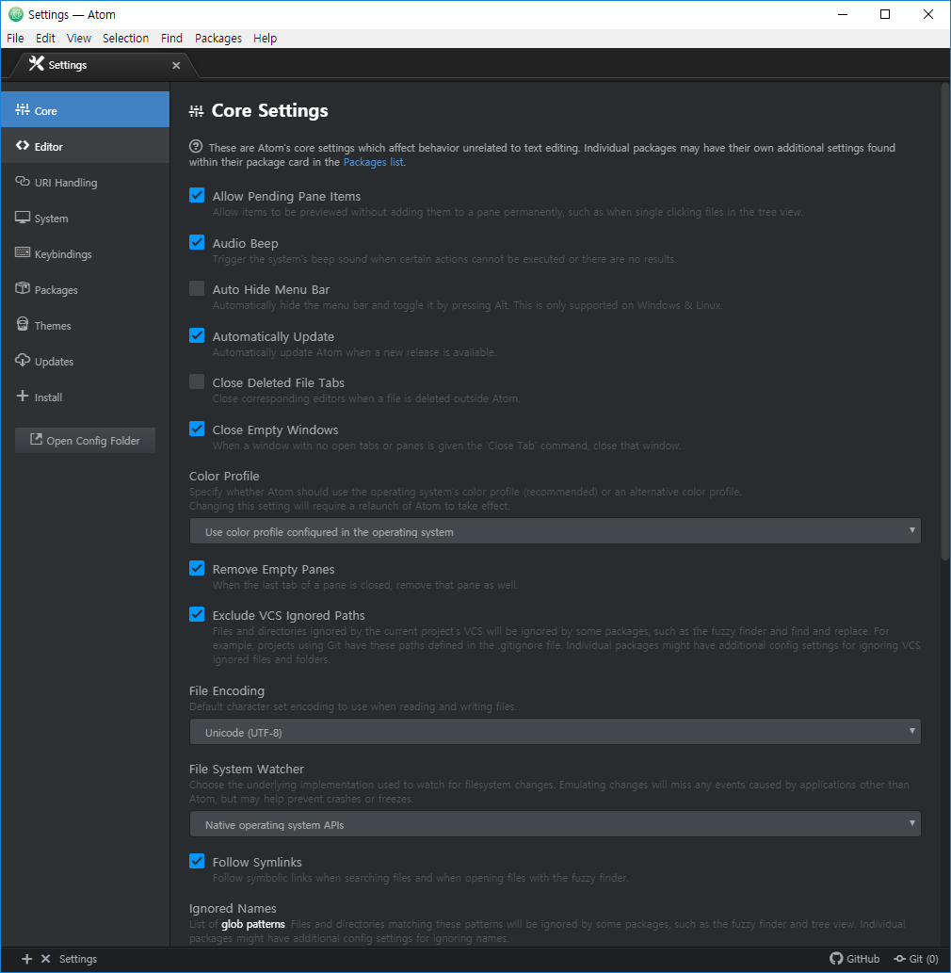
Atom 패키지 설치하기
Install를 클릭합니다.
클릭

Slide 26
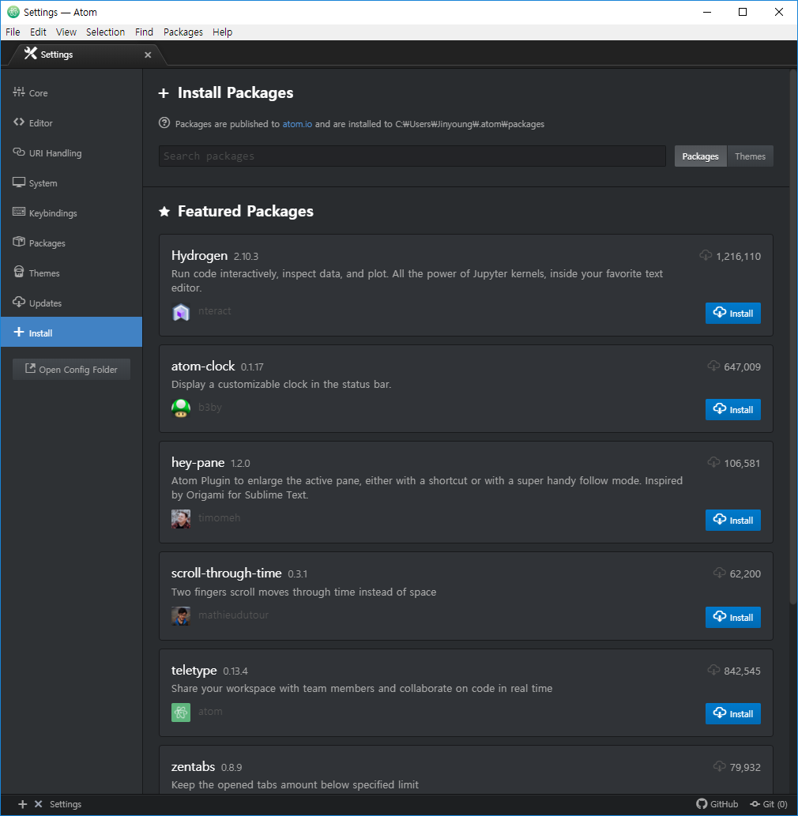
Atom 패키지 설치하기
검색창에 다음의 패키지 이름들을 검색하여 설치합니다.
Platformio-ide-terminal
File-icons
Minimap
Markdown-preview
Autosave

Slide 27
Atom 패키지 설치하기
검색창에 다음의 패키지 이름들을 검색하여 설치합니다.
Platformio-ide-terminal
File-icons
Minimap
Markdown-preview
Autosave
Markdown-preview와 Autosave는 기본적으로 설치가 되어있습니다. 설치가 되어있지 않다면 atom에서 배포한 것으로 설치하세요.

Slide 28
개발환경

